Slide 1
第八章 系统状态变量分析
8.1 状态变量与状态方程
一、状态变量与状态方程
二、动态方程的一般形式
8.2 状态方程的建立
一、电路状态方程的列写
二、由输入-输出方程建立状态方程
8.3 离散系统状态方程的建立
8.4 连续系统状态方程的解
8.5 离散系统状态方程的解
点击目录 ，进入相关章节

Slide 2
第八章 系统状态变量分析
前面的分析方法称为外部法，它强调用系统的输入、输出之间的关系来描述系统的特性。其特点：
（1）只适用于单输入单输出系统，对于多输入多输出系统，将增加复杂性；
（2）只研究系统输出与输入的外部特性，而对系统的内部情况一无所知，也无法控制。
本章将介绍的内部法——状态变量法是用n个状态变量的一阶微分或差分方程组（状态方程）来描述系统。优点有：（1）提供系统的内部特性以便研究。
（2）便于分析多输入多输出系统；
（3）一阶方程组便于计算机数值求解。并容易推广用于时变系统和非线性系统。

Slide 3
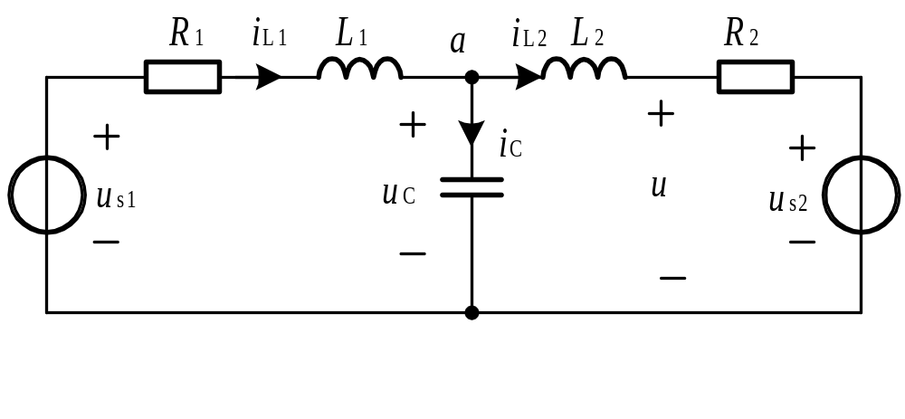
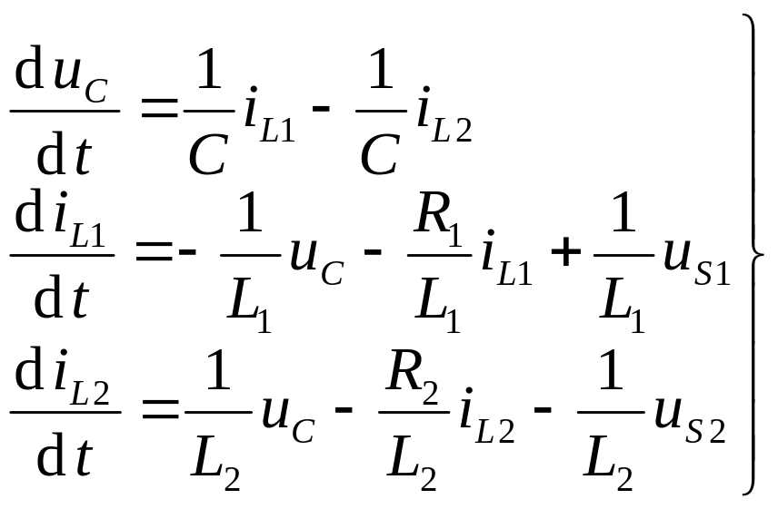
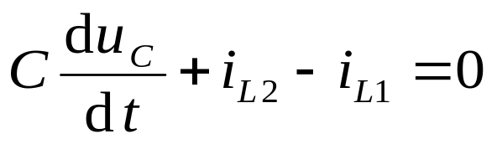
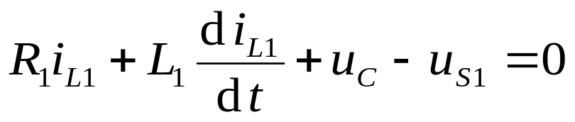
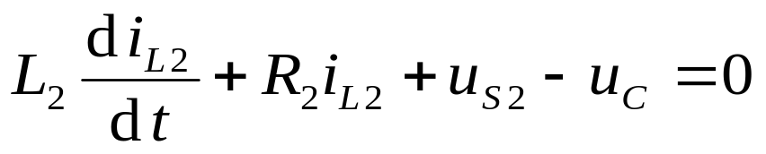
8.1 状态变量与状态方程
8.1 状态变量与状态方程
一、状态与状态变量的概念
从一个电路系统实例引入
a
以u(t)和i_{C}(t)为输出
若还想了解内部三个
变量u_{C}(t), i_{L1}(t), i_{L2}(t)的变化情况。
这时可列出方程

Slide 4
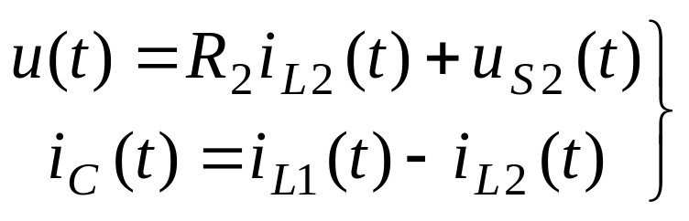
8.1 状态变量与状态方程
这是由三个内部变量u_{C}(t)、i_{L1}(t)和i_{L2}(t)构成的一阶微分方程组。
若初始值u_{C}(t₀)、i_{L1}(t₀)和i_{L2}(t₀)已知，则根据t≥t₀时的给定激励u_{S1}(t)和u_{S2}(t)就可惟一地确定在t≥t₀时的解u_{C}(t)、i_{L1}(t)和i_{L2}(t)。
系统的输出容易地由三个内部变量和激励求出：
一组代数方程

Slide 5
8.1 状态变量与状态方程
状态与状态变量的定义
系统在某一时刻t₀的状态是指表示该系统所必需最少的一组数值，已知这组数值和t≥t₀时系统的激励，就能完全确定t≥t₀时系统的全部工作情况。
状态变量是描述状态随时间t 变化的一组变量，它们在某时刻的值就组成了系统在该时刻的状态。
在初始时刻的值称为初始状态。
对n阶动态系统需有n个独立的状态变量，通常用x₁(t)、x₂(t)、…、x_{n}(t)表示。
说明（1）系统中任何响应均可表示成状态变量及输入的线性组合；
（2）状态变量应线性独立；
（3）状态变量的选择并不是唯一的 。

Slide 6
8.1 状态变量与状态方程
二、状态方程和输出方程
在选定状态变量的情况下 ，用状态变量分析系统时，一般分两步进行：
（1）第一步是根据系统初始状态和激励求出状态变量
（2）第二步是用这些状态变量来确定初始时刻以后的系统输出。
状态变量是通过求解由状态变量构成的一阶微分方程组来得到，该一阶微分方程组称为状态方程。
状态方程描述了状态变量的一阶导数与状态变量和激励之间的关系 。
而描述输出与状态变量和激励之间关系的一组代数方程称为输出方程 。
通常将状态方程和输出方程总称为动态方程或系统方程。

Slide 7
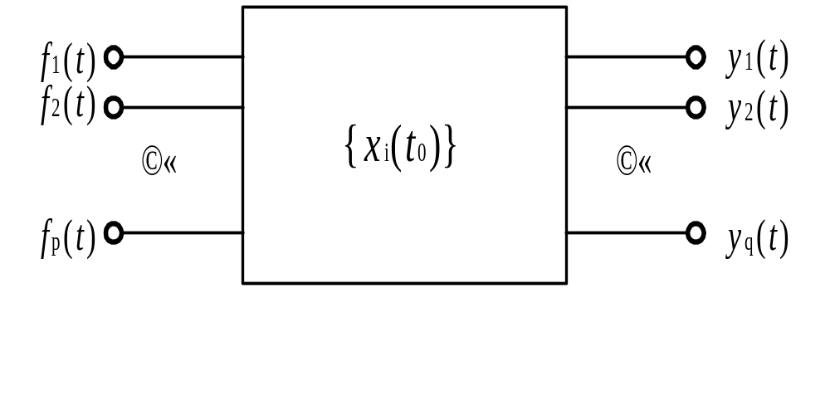
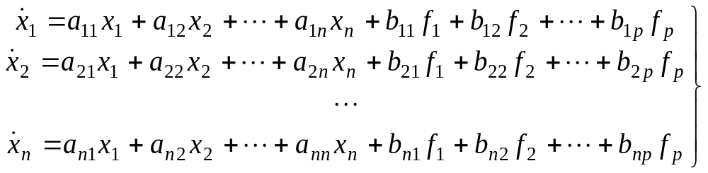
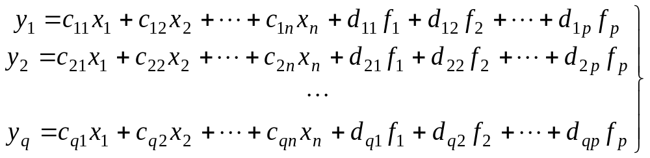
8.1 状态变量与状态方程
对于一般的n阶多输入-多输出LTI连续系统，如图 。
其状态方程和输出方程为

Slide 8
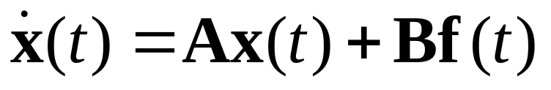
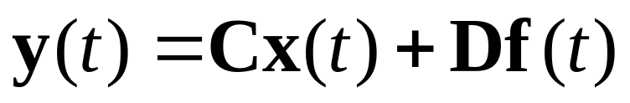
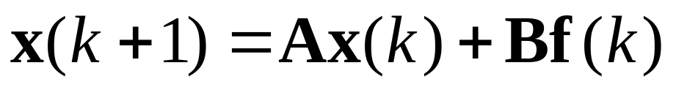
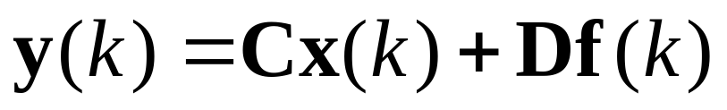
8.1 状态变量与状态方程
写成矩阵形式：
状态方程
输出方程
其中A为n×n方阵，称为系统矩阵，
B为n×p矩阵，称为控制矩阵，
C为q×n矩阵，称为输出矩阵，D为q×p矩阵
对离散系统，类似
状态方程
输出方程
状态变量分析的关键在于状态变量的选取以及状态方程的建立。

Slide 9
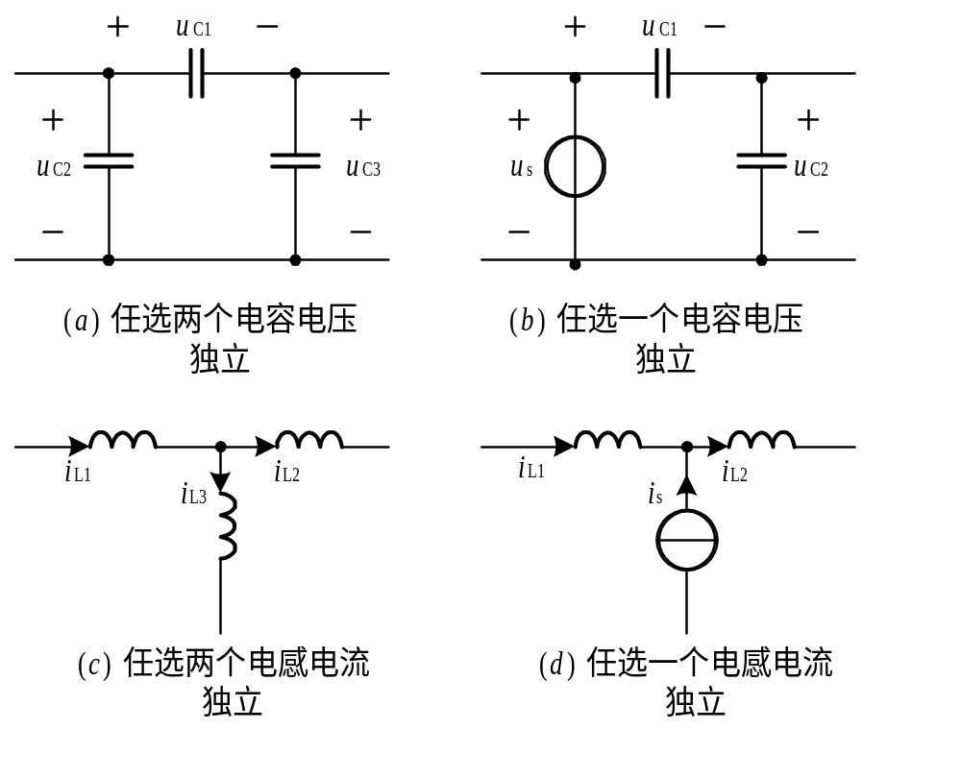
8.2 连续系统状态方程的建立
8.2 连续系统状态方程的建立
一、由电路图直接建立状态方程
首先选择状态变量 。
通常选电容电压和电感电流为状态变量。
必须保证所选状态变量为独立的电容电压和独立的电感电流。
四种非独立的电路结构

Slide 10
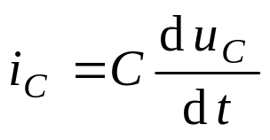
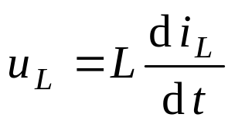
8.2 连续系统状态方程的建立
状态方程的建立：
根据电路列出各状态变量的一阶微分方程。
由于
为使方程中含有状态变量u_{C}的一阶导数 ，
可对接有该电容的独立结点列写KCL电流方程；
为使方程中含有状态变量i_{L}的一阶导数 ，
可对含有该电感的独立回路列写KVL电压方程。
对列出的方程，只保留状态变量和输入激励，设法消去其它中间的变量，经整理即可给出标准的状态方程。
对于输出方程，通常可用观察法由电路直接列出。

Slide 11
8.2 连续系统状态方程的建立
由电路图直接列写状态方程和输出方程的步骤：
（1）选电路中所有独立的电容电压和电感电流作为状态变量；
（2）对接有所选电容的独立结点列出KCL电流方程，对含有所选电感的独立回路列写KVL电压方程； （3）若上一步所列的方程中含有除激励以外的非状态变量，则利用适当的KCL、KVL方程将它们消去，然后整理给出标准的状态方程形式；
（4）用观察法由电路或前面已推导出的一些关系直接列写输出方程，并整理成标准形式。

Slide 12
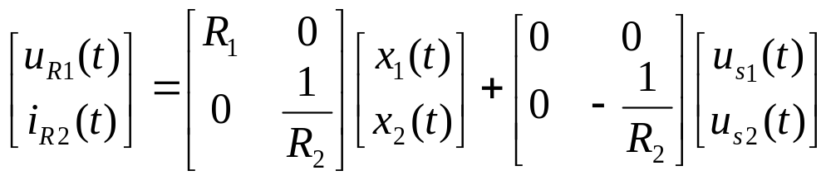
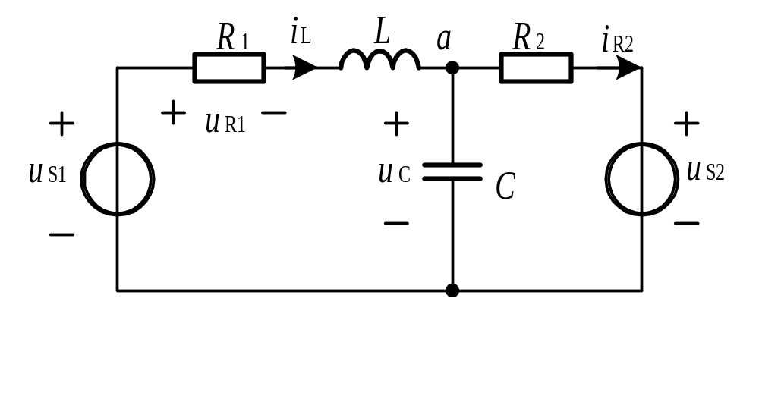

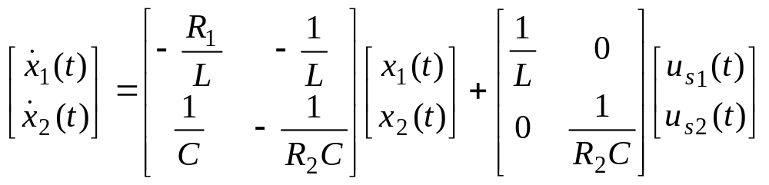
8.2 连续系统状态方程的建立
例：电路如图，以电阻R₁上的电压u_{R1}和电阻R₂上的电流i_{R2}为输出，列写电路的状态方程和输出方程。
a
解
选状态变量
x₁(t) = i_{L}(t), x₂(t) = u_{C}(t)
L ₁(t)+R₁x₁(t)+x₂(t) = u_{S1}(t)
C ₂(t) + i_{R2}(t) = x₁(t)
消去 i_{R2}(t),列右网孔KVL方程：
R₂i_{R2}(t) + u_{S2}(t) - x₂(t) = 0
代入整理得
输出方程：
u_{R1}(t) = R₁x₁(t)

Slide 13
8.2 连续系统状态方程的建立
二、由输入-输出方程建立状态方程
这里需要解决的问题是：
已知系统的外部描述（输入-输出方程、系统函数、模拟框图、信号流图等）；如何写出其状态方程及输出方程。
具体方法：
（1）由系统的输入-输出方程或系统函数，首先画出其信号流图或框图；
（2）选一阶子系统(积分器）的输出作为状态变量；
（3）根据每个一阶子系统的输入输出关系列状态方程；
（4）在系统的输出端列输出方程。

Slide 14
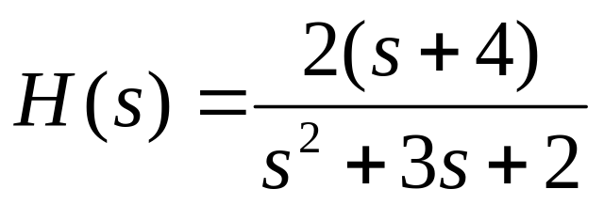
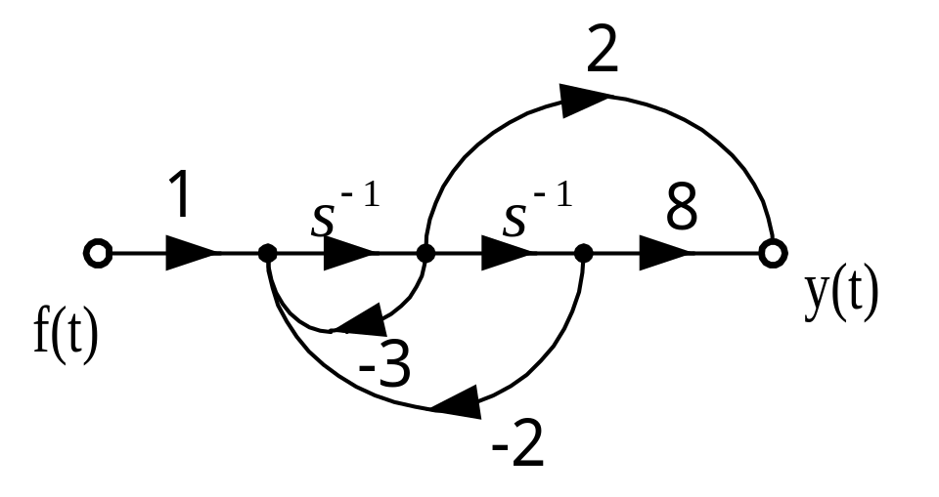
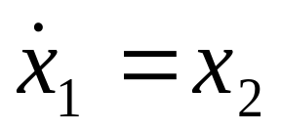
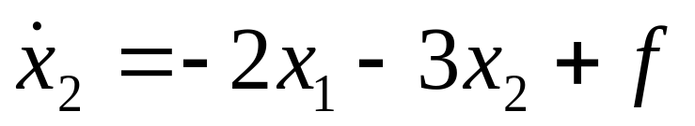
8.2 连续系统状态方程的建立
例1 某系统的微分方程为
y″(t) + 3 y ′(t) + 2y(t) = 2 f ′(t) +8 f (t)
试求该系统的状态方程和输出方程。
解由微分方程不难写出其系统函数
方法一：画出直接形式的信号流图
设状态变量x₁(t)、 x₂(t)
由后一个积分器，有
x₂
x₁
由前一个积分器，有
系统输出端，有 y(t) =8 x₁+2 x₂

Slide 15
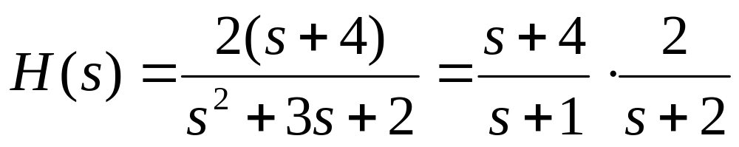
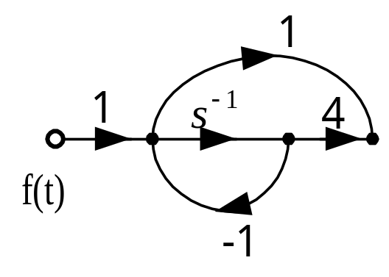

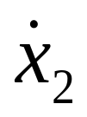
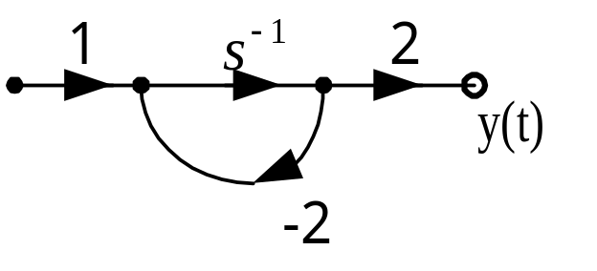
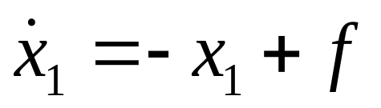
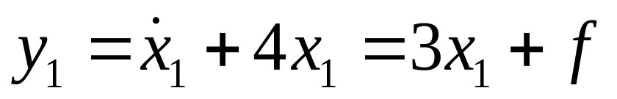
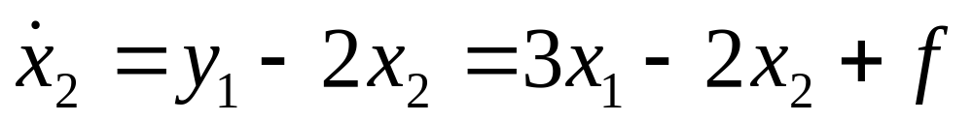
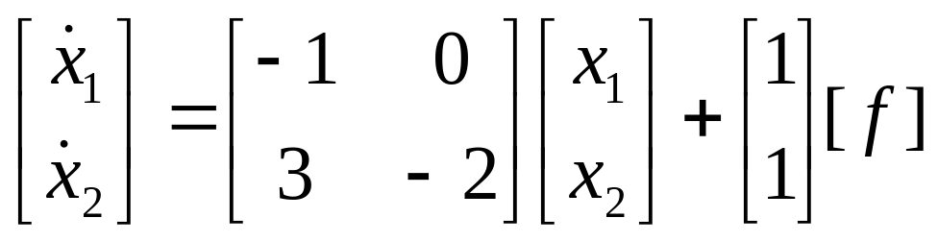
8.2 连续系统状态方程的建立
方法二：
画出串联形式的信号流图
y₁
设状态变量x₁(t)、 x₂(t)
x₁
x₂
设中间变量 y₁(t)
系统输出端，有
y(t) =2 x₂

Slide 16
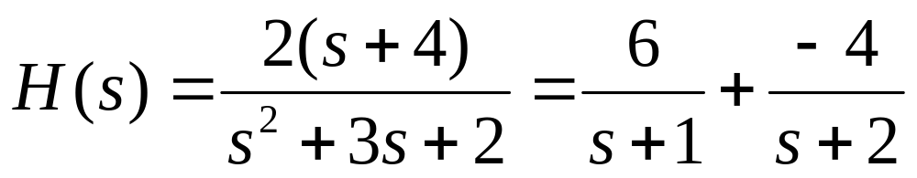
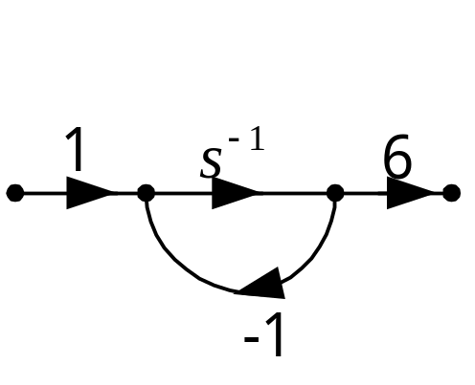
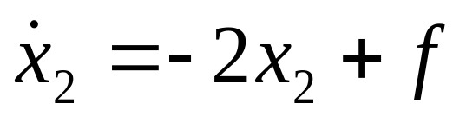
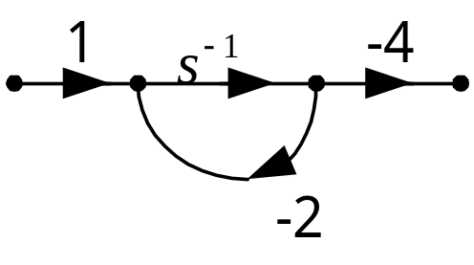
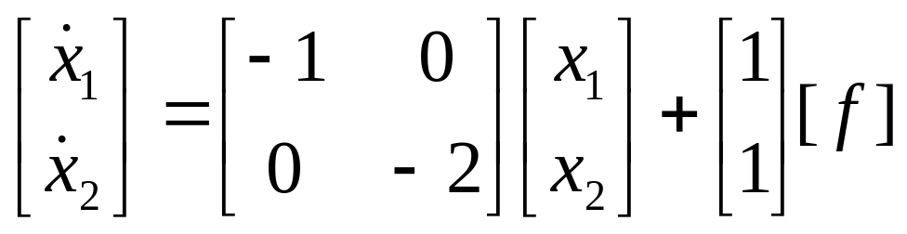
8.2 连续系统状态方程的建立
方法三：
画出并联形式的信号流图
设状态变量x₁(t)、 x₂(t)
x₁
f(t)
y(t)
x₂
可见H(s)相同的系统，状态变量的选择并不唯一。
系统输出端，有 y(t) = 6x₁ -4 x₂

Slide 17
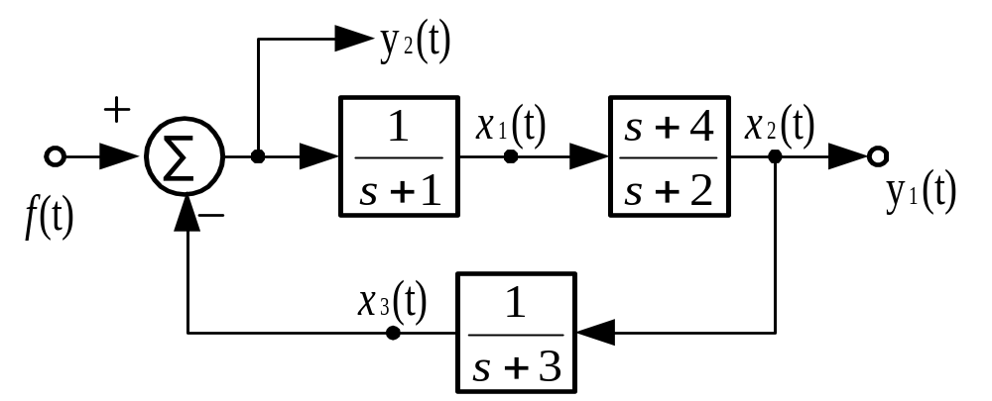
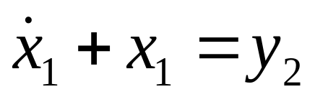
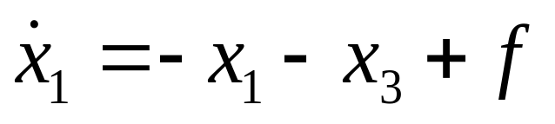
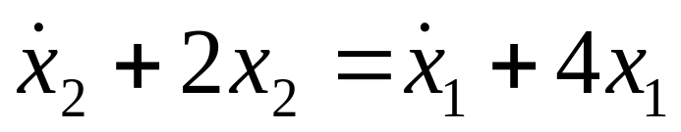
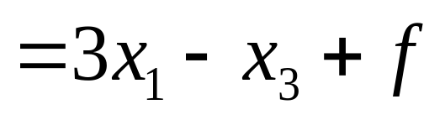
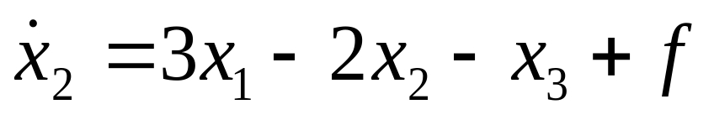
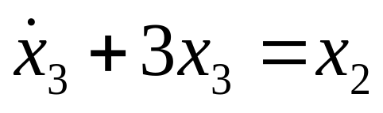
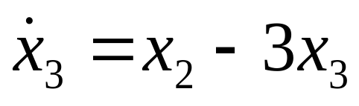
8.2 连续系统状态方程的建立
例2 某系统框图如图，状态变量如图标示，试列出其状态方程和输出方程。
解 对三个一阶系统
其中， y₂= f - x₃
输出方程
y₁(t) = x₂
y₂(t) = -x₃ + f

Slide 18
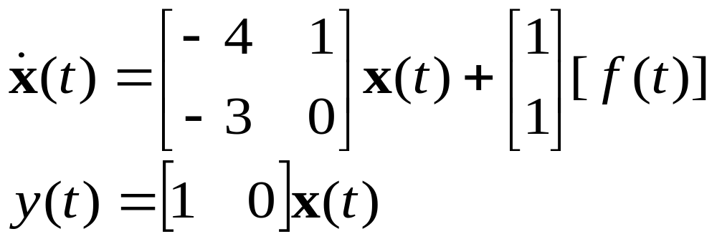
8.2 连续系统状态方程的建立
三、由状态方程列输入-输出方程
例3 已知某系统的动态方程如下，列出描述y(t)与f(t)之间的微分方程。
解法一 由输出方程得
y(t)=x₁(t)
y ′(t)=x₁′(t) = – 4 x₁(t) + x₂(t)+ f(t)
y″(t)=– 4 x₁′(t) + x₂′(t)+ f ′(t)
=–4[–4 x₁(t) + x₂(t)+ f (t)] + [–3 x₁(t) + f (t)] + f ′(t)
=13 x₁(t) –4x₂(t) –3 f (t) + f ′(t)
y″+a y ′+ by=(13 –4a +b) x₁+(–4+a) x₂+ f ′(t) +(a–3) f (t)
a=4，b=3
y″+4 y ′+ 3y= f ′(t) + f (t)

Slide 19
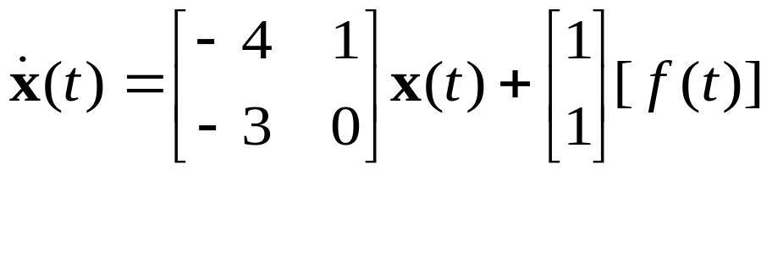
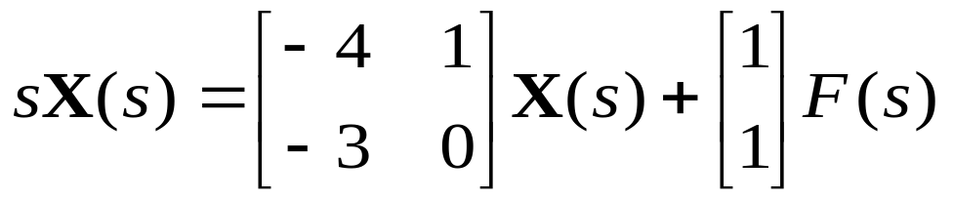
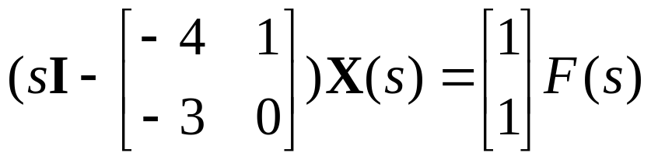
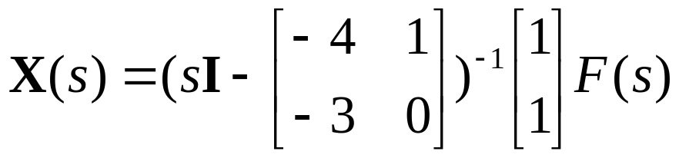
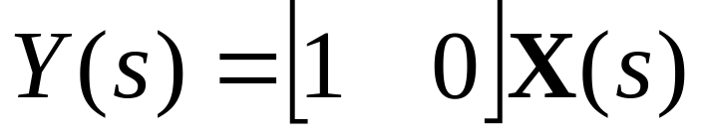

8.2 连续系统状态方程的建立
解法二 对方程取拉氏变换，零状态。

Slide 20



8.2 连续系统状态方程的建立
y″+4 y ′+ 3y= f ′(t) + f (t)

Slide 21
8.3 离散系统状态方程的建立
8.3 离散系统状态方程的建立
与连续系统类似，具体方法为：
（1）由系统的输入-输出方程或系统函数，首先画出其信号流图或框图；
（2）选一阶子系统(迟延器）的输出作为状态变量；
（3）根据每个一阶子系统的输入输出关系列状态方程；
（4）在系统的输出端列输出方程。

Slide 22


8.3 离散系统状态方程的建立
例1：某离散系统的差分方程为
y(k) + 2y(k –1) –y(k –2) = f(k –1) –f(k –2)
列出其动态方程。
解：不难写出系统函数
画信号流图：
设状态变量x₁ (k) ，x₂ (k) ：
x₂(k+1)
x₁(k+1)=x₂ (k) ：
x₂
x₁
x₂(k+1)= x₁ (k) –2x₂(k) + f(k) ：
输出方程
y (k)=–x₁ (k) + x₂(k)

Slide 23

8.3 离散系统状态方程的建立
例2 某离散系统有两个输入f₁(k)、f₂(k)和两个输出y₁(k)、y₂(k)，其信号流图如图示。列写该系统的状态方程和输出方程。
解 p₁(k) = 2x₁(k) +2x₃(k)
p₂(k) =3p₁(k)-x₃(k) +f₂(k)
= 6x₁(k) +5x₃(k) + f₂(k)

Slide 24


8.3 离散系统状态方程的建立

Slide 25
8.4 连续状态方程的求解
8.4 连续系统状态方程的求解
状态方程和输出方程的一般形式为
用拉普拉斯变换法求解状态方程
sX(s) -x(0-) = A X(s) + BF(s)
( sI -A )X(s) = x(0-) +BF(s)
X(s)=(sI -A )⁻¹x(0-) +(sI -A )⁻¹BF(s)=Φ(s)x(0-) +Φ(s)BF(s)
式中Φ(s) = ( sI -A )⁻¹常称为预解矩阵 。
Y(s) = CX(s) +DF(s)
=CΦ(s)x(0-) +[ CΦ(s)B +D ] F(s)
Y_{x}(s) = CΦ(s)x(0-)
Y_{f}(s) = [CΦ(s)B +D ] F(s)
H(s) = [CΦ(s)B +D ]
Φ(s)的极点就是H(s)的极点.即| sI-A|=0的根。

Slide 26







8.4 连续状态方程的求解
例1 描述LTI因果系统的状态方程和输出方程为
起始状态x₁(0₋)=3，x₂(0₋)=2，输入f(t) =δ(t)。求状态变量和输出。并判断该系统是否稳定。
解
X(s) = Φ(s)[x(0₋) +BF(s)]

Slide 27


8.4 连续状态方程的求解
y(t) = [1 1]x(t) + f(t) =
=δ(t)+ 6e^{-2t}ε(t)
H(s)的极点就是|sI-A|=0的根。 |sI-A|=(s+2)(s+3)
由于H(s)的极点均在左半平面，故该因果系统稳定。

Slide 28
8.5 离散状态方程的求解
8.5 离散系统状态方程的求解
用Z变换法求解状态方程
取单边z变换:
zX(z)-zx(0) = AX(z)+BF(z)
Y(z) = CX(z)+DF(z)
X(z) = (zI-A)⁻¹zx(0) +(zI-A)⁻¹BF(z)
设Φ(z)= (zI-A)⁻¹ z
X(z) = Φ(z)x(0) +z⁻¹Φ(z)BF(z)
Y(z) = CΦ(z)x(0)+[Cz⁻¹Φ(z)B+D]F(z)
y_{x}(k) =Z⁻¹[CΦ(z) x(0) ] ，y_{f}(k) =Z ⁻¹[( Cz⁻¹Φ(z)B+D )F(z)]
H(z)=[Cz⁻¹Φ(z)B+D]
Φ(z)的极点就是H(z)的极点.即| zI-A|=0的根。

Slide 29






8.5 离散状态方程的求解
例 已知某离散因果系统的状态方程和输出方程分别为
，激励f(k)=ε(k)。求状态方程的解和系统的输出。
初始状态为
解 Φ(z)=[zI-A]⁻¹z=
X(z)=Φ(z)[x(0)+z⁻¹BF(z)]=

Slide 30


8.5 离散状态方程的求解

